Slide 1
8.4 DMA方式
8.4.1 DMA的基本概念
8.4.2 DMA传送方式
8.4.3 基本的DMA控制器
8.4.4 选择型和多路型DMA控制器

Slide 2
8.3.1 DMA的基本概念
直接内存访问(DMA)是一种完全由硬件执行I/O交换的工作方式。
  DMA控制器从CPU完全接管对总线的控制
    数据交换不经过CPU，而直接在内存和I/O设备之间进行。
  DMA方式一般用于高速传送成组数据。
  DMA控制器将向内存发出地址和控制信号
    修改地址，对传送的字的个数计数，并且以中断方式向CPU报告传送操作的结束。

Slide 3
8.3.1 DMA的基本概念
DMA方式的主要优点
  是速度快。
    由于CPU不参加传送操作，因此省去了CPU取指令、取数、送数等操作，也没有保存现场、恢复现场之类的工作
    主存地址的修改、传送字个数的计数等不由软件实现，而是用硬件线路直接实现
  所以，DMA方式能够满足高速I/O设备的要求，也有利于CPU效率的发挥
    一般用于高速传送成组数据

Slide 4
8.4.1DMA的基本概念
多数DMA至少能执行以下一些基本操作：
(1) 从外围设备发出DMA请求；
(2) CPU响应请求，把CPU工作改成DMA操作方式，DMA控制器从CPU接管总线的控制；
(3) 由DMA控制器对内存寻址，即决定数据传送的内存单元地址及数据传送个数的计数，并执行数据传送的操作；
(4) 向CPU报告DMA操作的结束。
注意： 在DMA方式中，一批数据传送前的准备工作，以及传送结束后的处理工作，均由管理程序承担，而DMA控制器仅负责数据传送的工作。

Slide 5
8.3.2 DMA传送方式
DMA技术的出现，使得外围设备可以通过DMA控制器直接访问内存，与此同时，CPU可以继续执行程序。DMA控制器与CPU分时使用内存通常采用以下三种方法：
  1. 停止CPU访问内存
  2. 周期挪用
  3. DMA与CPU交替访内存

Slide 6
1.停止CPU访问内存
当外围设备要求传送一批数据时，由DMA控制器发一个停止信号给CPU，要求CPU放弃对总线的使用权。DMA控制器获得总线控制权后，开始进行数据传送。直到一组数据传送完毕后，DMA控制器才把总线控制权交还给CPU
优点：控制简单，适合高速设备成组传送数据；
缺点：DMA控制器访问内存的时间里，内存的效能没有充分发挥。

Slide 7
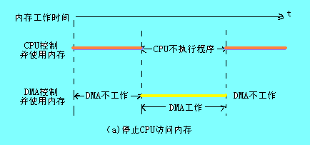
1.停止CPU访问内存

Slide 8
2、周期挪用
当I/O设备没有DMA请求时
  CPU按程序要求访问内存；
一旦I/O设备有DMA请求并获得CPU批准后
  CPU让出一两个周期的总线控制权，由I/O设备挪用，进行一次数据传送；
  然后，DMA控制器把总线控制权交还CPU，CPU继续工作。重复，直到数据块传送完。

Slide 9
2、周期挪用
若CPU不需要访存时
  I/O设备挪用一两个内存周期对CPU执行程序没有影响；
若I/O设备和CPU同时要求访存时
  I/O设备访存优先，因I/O设备有时间要求，不能错过收发数据的机会。
优点：周期挪用的方式既实现了I/O传送，又较好地发挥了内存和CPU的效率。这种方法使用较多。
缺点：I/O每次周期挪用都有申请总线、使用总线和归还总线的过程，一般来说总共需要2-5个内存周期。适用于外设读取周期大于内存存取周期。

Slide 10
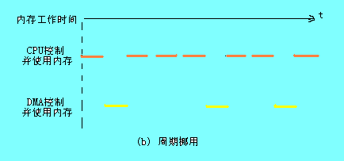
2、周期挪用
DMA控制器与主存储器之间传送一个数据，占用（窃取）一个或多个内存周期；

Slide 11
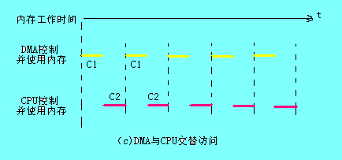
3、DMA和CPU交替访问
CPU周期分为C1和C2两个分周期，一个供CPU访存，一个供DMA控制器访存。

Slide 12
3、DMA和CPU交替访问
这种方式不需要总线使用权的申请、建立和归还过程，总线使用权是分时控制的。
  CPU和DMA控制器各有自己访问内存的地址寄存器、数据寄存器、读写信号等控制寄存器。
缺点：硬件逻辑更加复杂，而且在没有DMA数据传送情况下，时间片被浪费。
优点：总线控制权的转移几乎不需要时间，DMA传送效率很高。适用于CPU工作周期比内存存取周期长得多的情况。

Slide 13
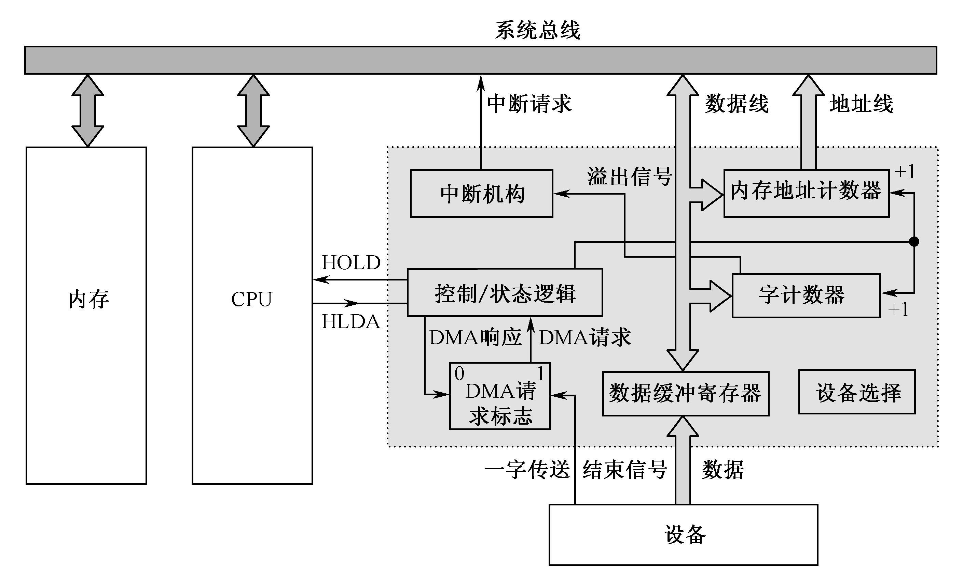
8.4.3 基本的DMA控制器
1、DMA控制器的基本组成

Slide 14
1、DMA控制器的基本组成
内存地址计数器：用来存放要交换数据的内存地址。在DMA传送前，由程序初始化。当DMA传送时，每传送一次数据，地址计数器加1。
字计数器：用来记录传送数据块的长度。在DMA传送前，其内容也是由程序预置。每传送一次数据，地址计数器加1，直到计数器溢出，引发DMA控制器向CPU发出中断请求信号。
数据缓冲寄存器：暂存传送的数据。内存 数据缓冲器 外设。
DMA请求标志：外设准备好一个数据字后就给出一个控制信号，使DMA请求触发器置1。该标志引发DMA请求，即“控制/状态逻辑” 向CPU发出总线使用权的请求（HRQ），CPU以HLDA响应，“控制/状态逻辑”接收此信号后发出DMA响应信号，使DMA请求触发器复位。
控制/状态逻辑：用于修改内存地址计数器和字计数器、指定传送方向、并对DMA请求信号和CPU响应信号协调和同步。
中断机构：当一数据块传送完成，溢出信号触发中断机构，向CPU提出中断请求，报告数据传送结束。CPU将进行DMA传送的收尾处理。

Slide 15
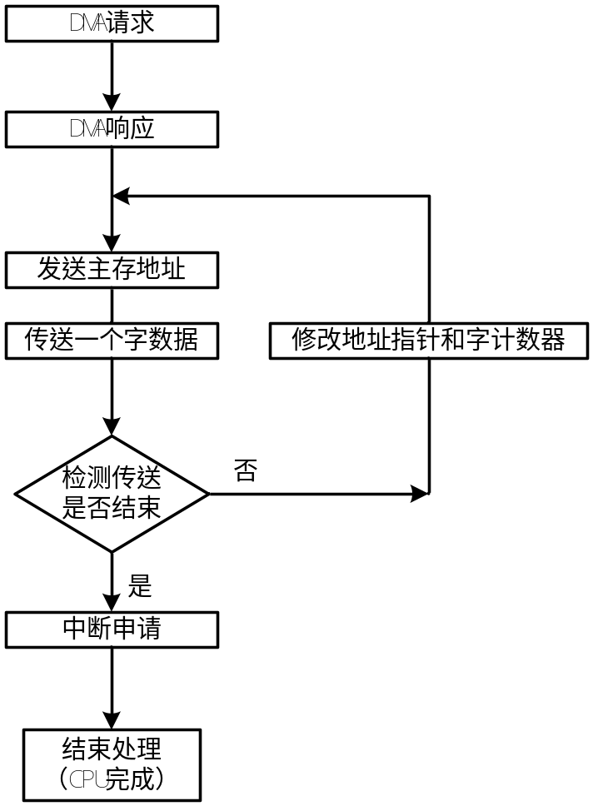
2、DMA数据传输过程
DMA的数据块传送过程可分为三个阶段：
传送前预处理；
正式传送；
传送后处理。

Slide 16
2、DMA数据传输过程
预处理阶段：
在DMA传送前必须做好准备工作，主机向DMA接口传送以下信息：
  读/写命令。
  向DMA控制器的主存地址计数器送数据块在内存中的首地址。
  向DMA控制器的设备地址寄存器送设备号。
  向传送长度计数器送数据字个数。
  启动DMA。
  这些工作做完之后，CPU继续原来的工作。

Slide 17
2、DMA数据传输过程
数据传送阶段：外设准备好收发数据时，向主机发DMA请求。
  CPU在本机器周期结束后，响应该请求、并使CPU的总线驱动器处于高阻状态，让出主存使用权。
  DMA控制器发送内存地址、读/写命令。
  挪用一个存储周期，传送一个数据，主存地址计数器加1，字计数器减1，如果用补码表示则加1。
  判断数据是否传送完毕，即计数器是否等于0。若不为0，则撤销DMA请求，继续第一步的动作；若字计数器为0，进入结束阶段。
传送后处理阶段：
  DMA控制器向主机发出中断请求，报告数据传送结束。CPU停止主程序执行，转向中断服务程序进行DMA操作的后处理，包括校验送入内存的数据、决定是否继续DMA数据传送、测试是否发生错误等。

Slide 18
DMA方式与中断控制方式比较
DMA是程序中断技术的发展。在硬件逻辑机构的支持下，以更快的速度、更简便的形式传送数据。两者之间的区别在于：
中断方式通过程序实现数据传送，而DMA直接用硬件来实现数据传送。
CPU在执行完一条指令后响应中断，而在一个机器周期结束后响应DMA请求。
中断方式不仅具有传送数据的能力，还能处理异常事件；而DMA只能进行数据传送。
中断方式需要切换程序、保护现场和恢复现场；而DMA仅挪用一个存储周期，不改变CPU现场。
DMA请求比中断请求优先级高。之所以优先响应DMA请求，是为了防止丢失DMA高速传送的数据。

Slide 19
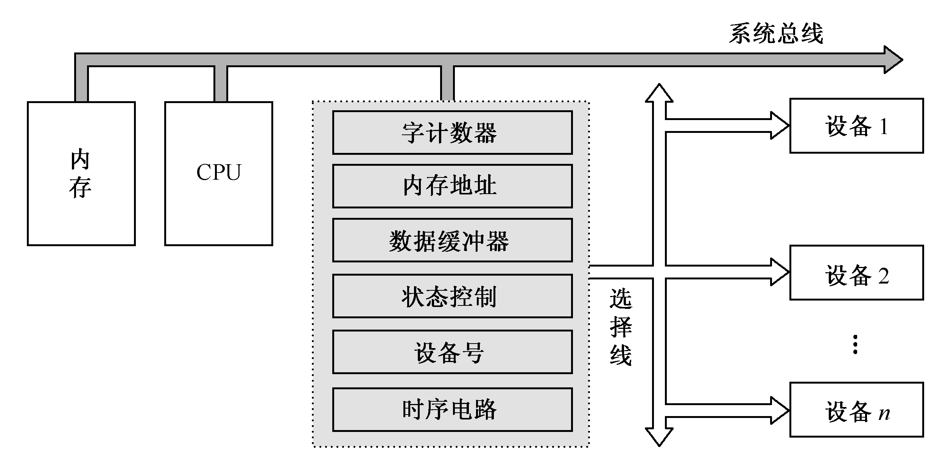
8.4.4选择型和多路型DMA控制器
1. 选择型DMA控制器
物理上可以连接多个设备，而逻辑上只允许连接一个设备。换句话说，在某一段时间内只能为一个设备服务。

Slide 20
2. 多路型DMA控制器
选择型DMA控制器不适用于慢速设备。但多路型DMA控制器适合于同时为多个慢速外围设备服务。
多路型DMA不仅在物理上可以连接多个外围设备，而且在逻辑上也允许这些外围设备同时工作，各设备以字节交叉方式通过DMA控制器进行数据传送。

Slide 21
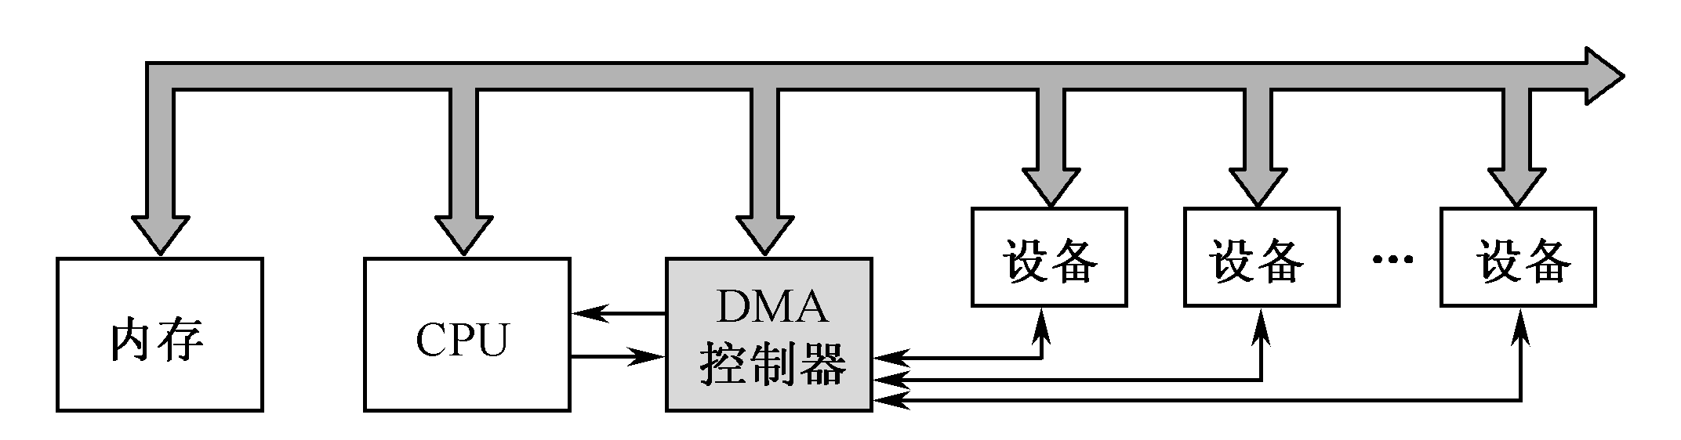
独立请求方式多路型DMA控制器

Slide 22
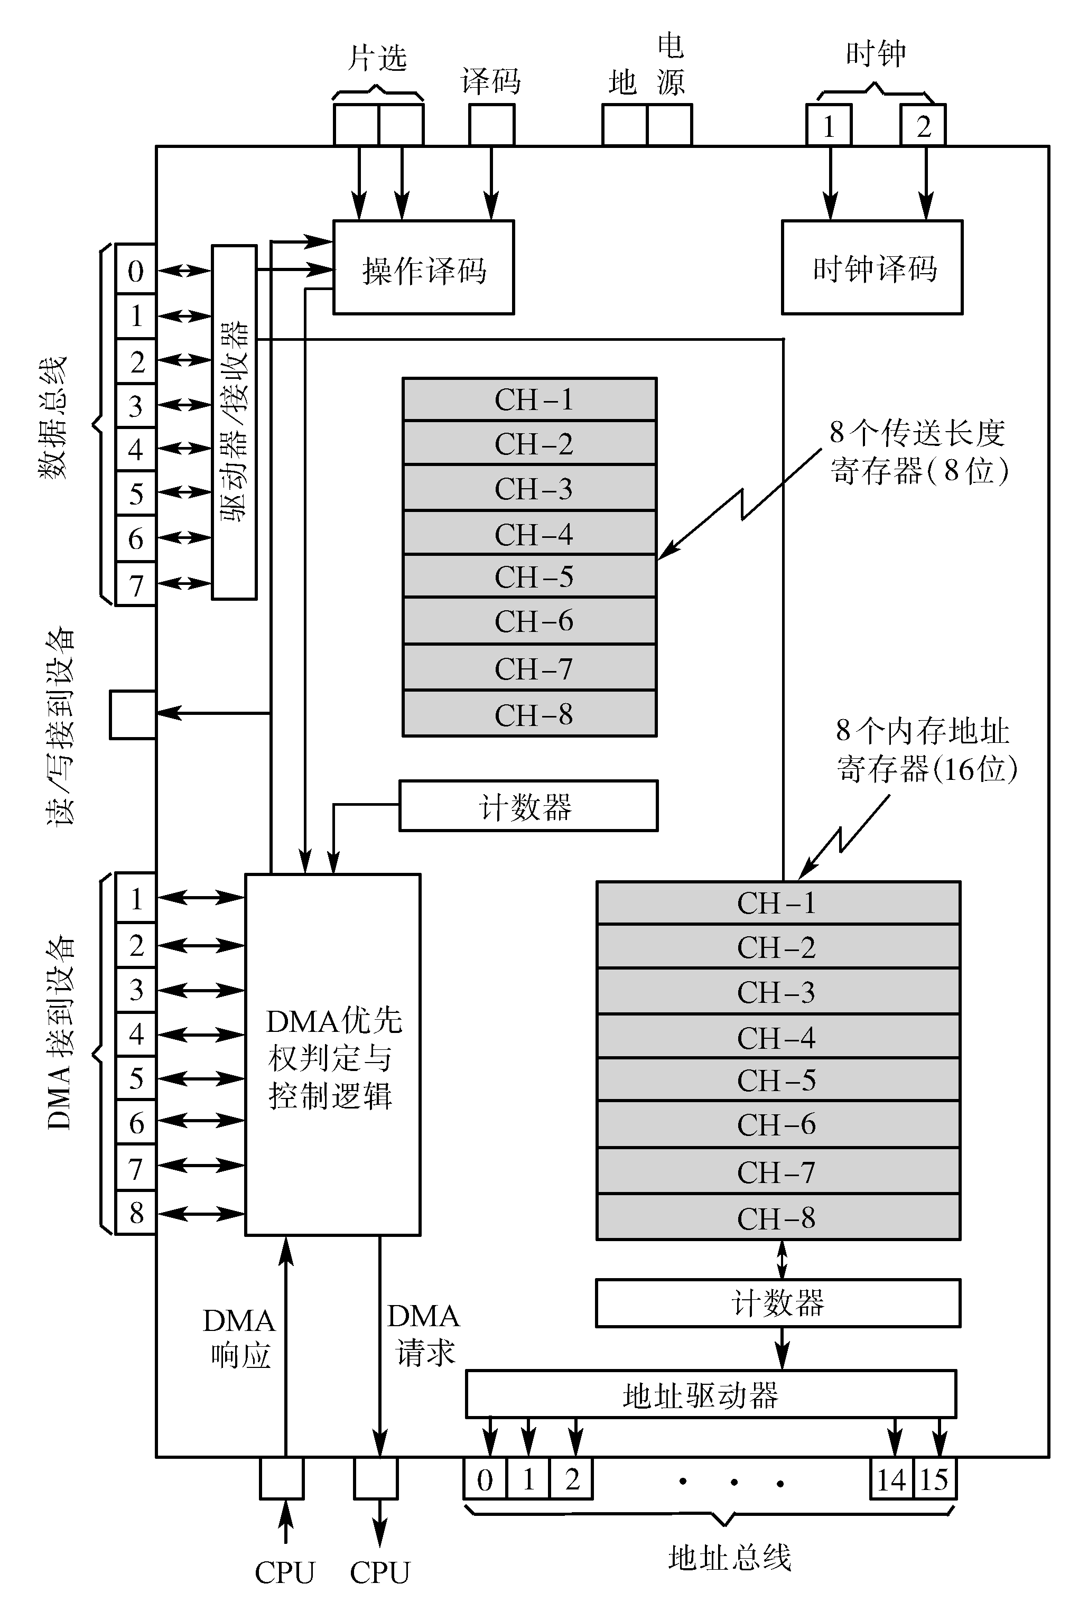
对于多路型DMA，每个DMA通路，在控制器内部都有独立的寄存器组用于保存各自的传送参数。

Slide 23
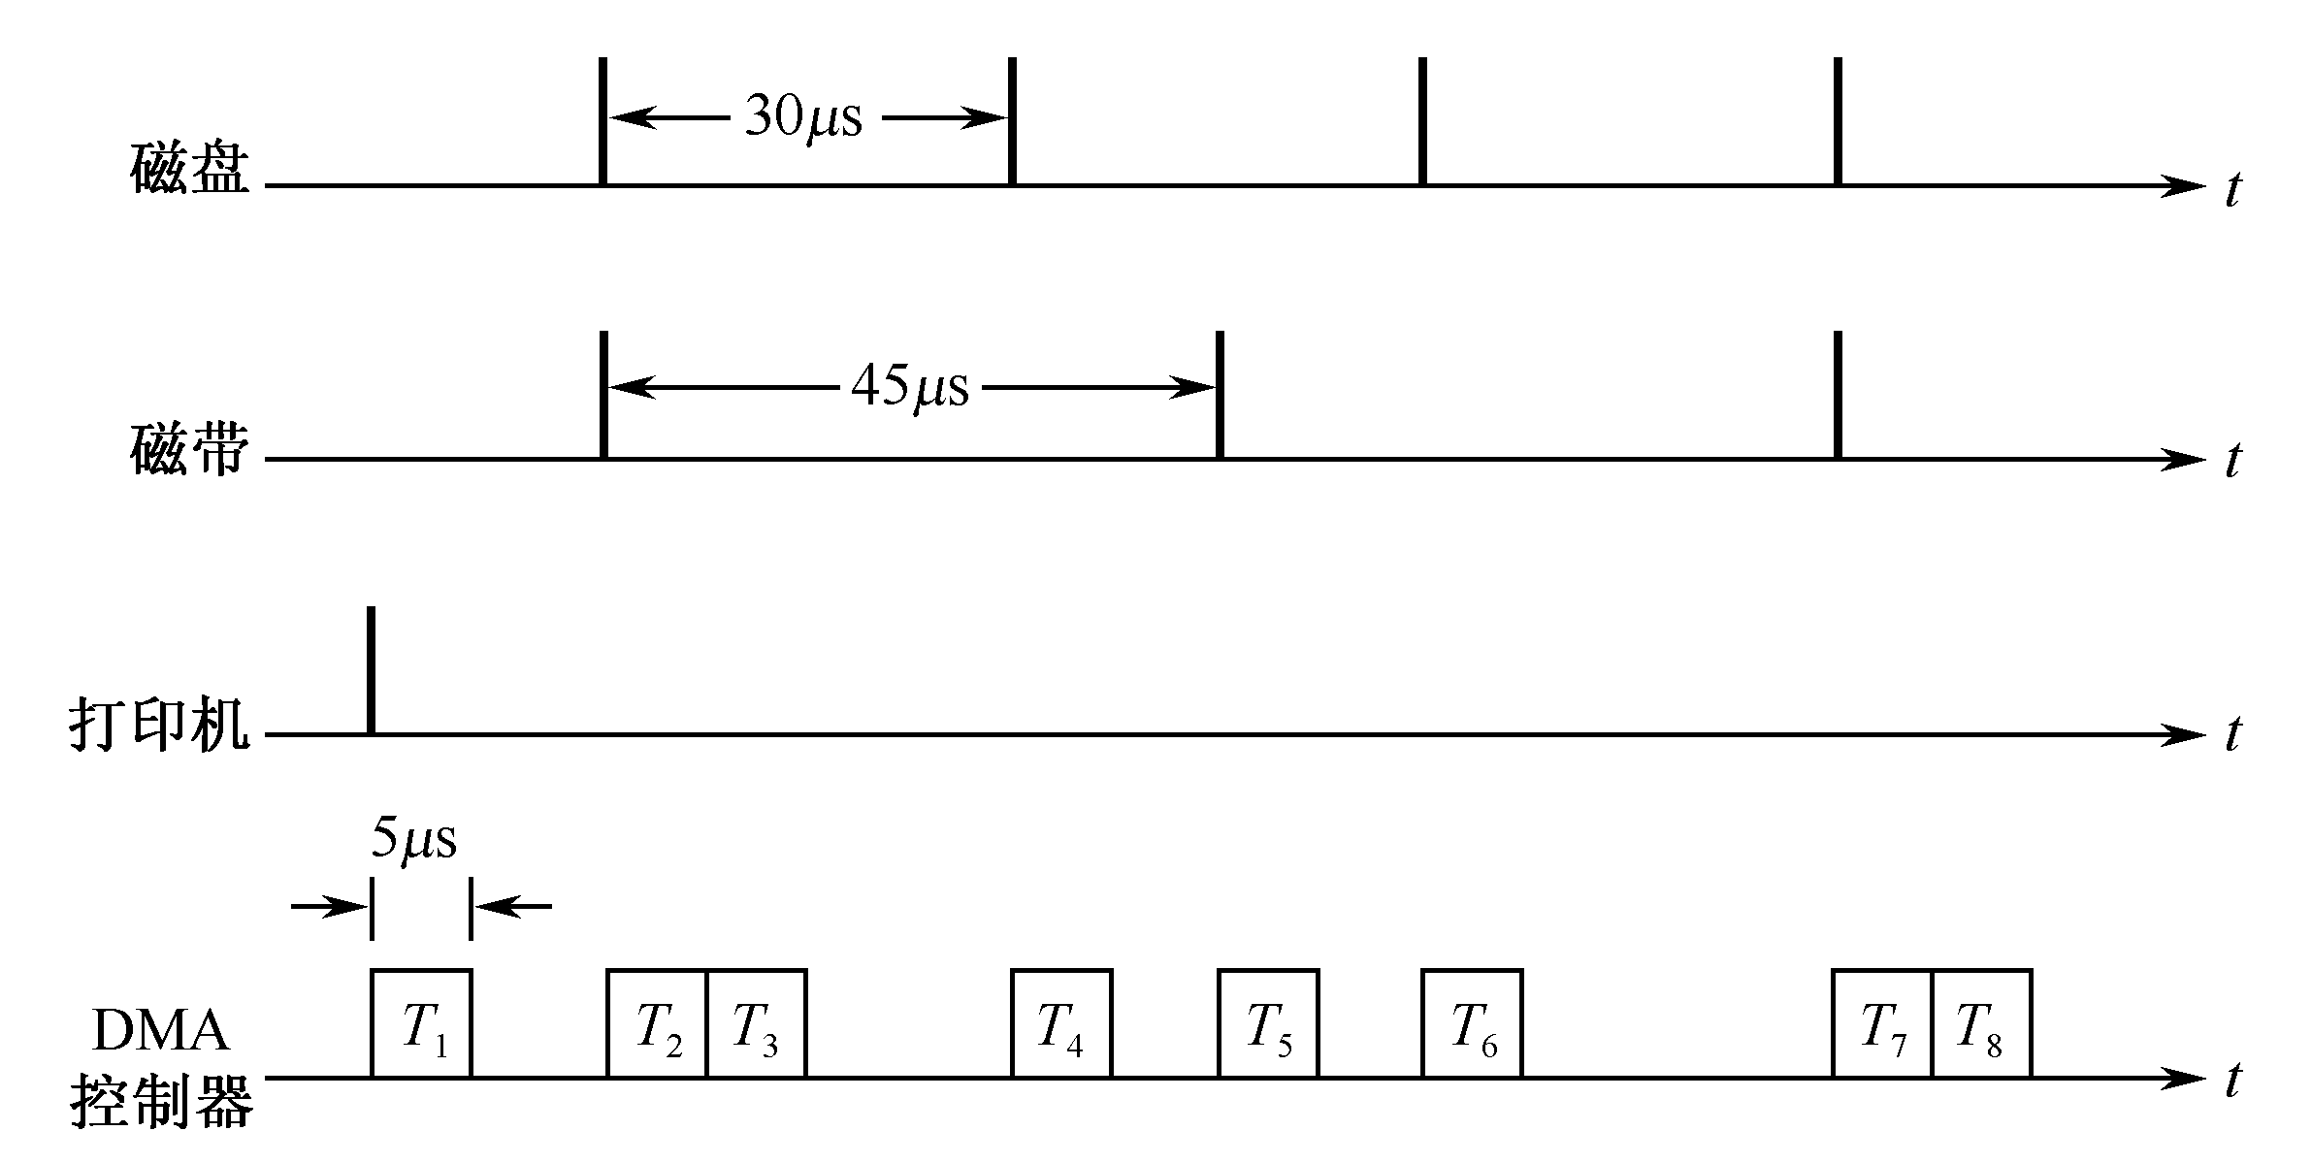
例3下图中假设有磁盘、磁带、打印机三个设备同时工作。磁盘以30μs的间隔向控制器发DMA请求，磁带以45μs的间隔发DMA请求，打印机以150μs间隔发DMA请求。根据传输速率，磁盘优先权最高，磁带次之，打印机最低，图中假设DMA控制器每完成一次DMA传送所需的时间是5μs。若采用多路型DMA控制器，请画出DMA控制器服务三个设备的工作时间图。

Slide 24
分析
由图看出，T1间隔中控制器首先为打印机服务，因为此时只有打印机有请求。T2间隔前沿磁盘、磁带同时有请求，首先为优先权高的磁盘服务，然后为磁带服务，每次服务传送一个字节。在120μs时间阶段中，为打印机服务只有一次(T1)，为磁盘服务四次(T2，T4，T6，T7)，为磁带服务三次(T3，T5，T8)。从图上看到，在这种情况下DMA尚有空闲时间，说明控制器还可以容纳更多设备。

Slide 25
8.5 通道方式
8.4.1 通道的功能
1. 通道的功能
通道的出现进一步提高了CPU的效率。
  通道是一个特殊功能的处理器，它有自己的指令和程序专门负责数据输入输出的传输控制
  CPU将“传输控制”的功能下放给通道后只负责“数据处理”功能。这样，通道与CPU分时使用内存，实现了CPU内部运算与I/O设备的平行工作。
典型的具有通道的计算机系统结构图如下所示。

Slide 26
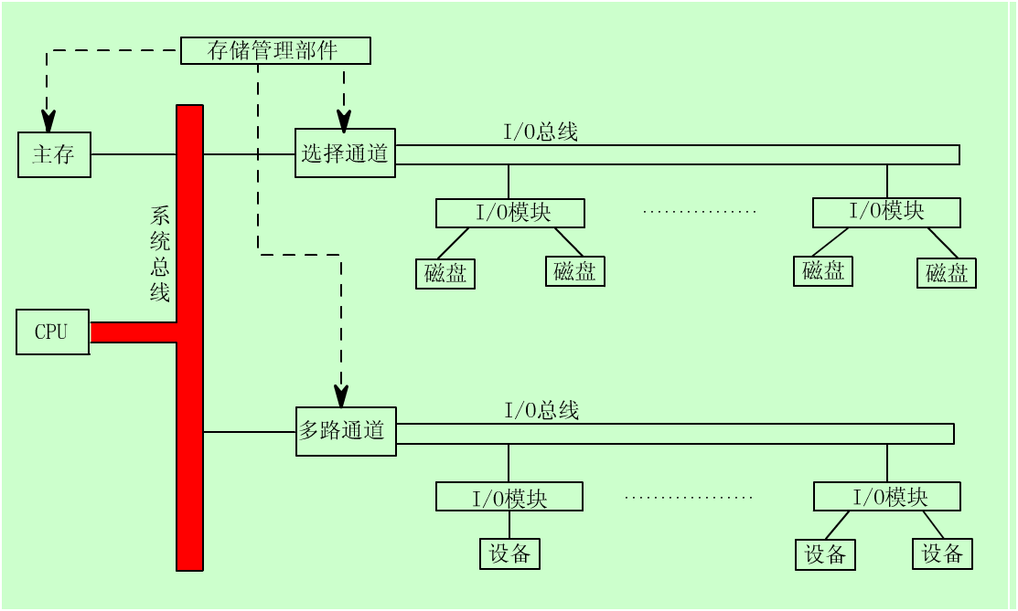
通道结构

Slide 27
8.4.1 通道的功能
该结构具有两种类型的总线：
  一种是系统总线承担通道与内存、CPU与内存之间的数据传输任务。
  另一种是I/O总线，承担外围设备与通道之间的数 据传送任务。这两类总线可以分别按照各自的时序同时进行工作。
从逻辑结构上讲，I/O系统一般具有四级连接：CPU与内存<-->通道<-->设备控制器<-->外围设备。

Slide 28
2. CPU对通道的管理
CPU是通过执行I/O指令以及处理来自通道的中断，实现对通道的管理。
  来自通道的中断有两种，一种是数据传送结束中断，另一种是故障中断。
管态：CPU运行操作系统的管理程序的状态。
目态：CPU执行目的程序时的状态。
大中型计算机的I/O指令都是管态指令，只有当CPU处于管态时，才能运行I/O指令，目态时不能运行I/O指令。这是因为大中型计算机的软、硬件资源为多个用户所共享，而不是分给某个用户专用。

Slide 29
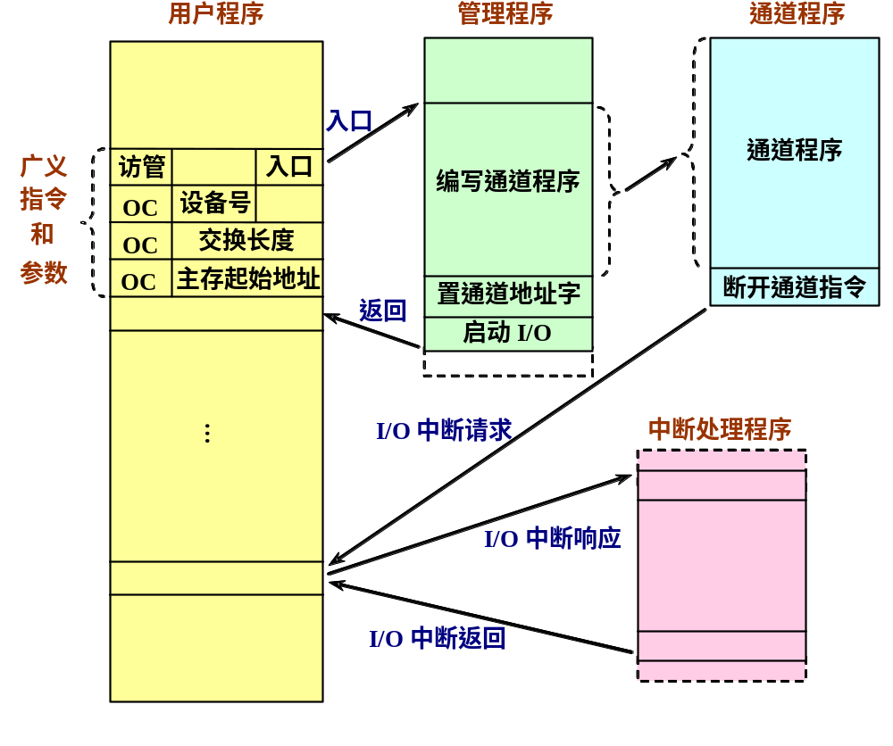

Slide 30
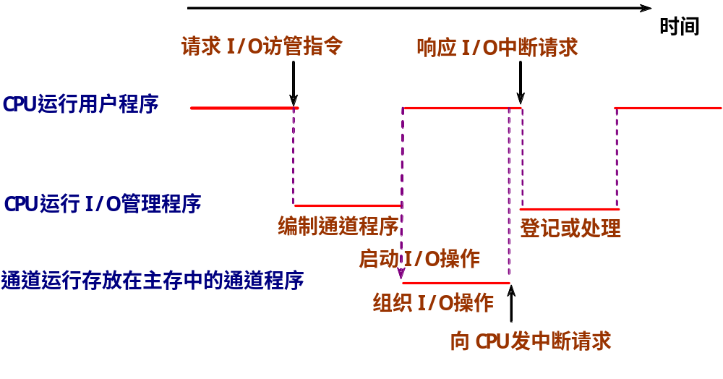

Slide 31
3. 通道对设备控制器的管理
通道通过使用通道指令控制设备控制器进行数据传送操作，并以通道状态字接收设备控制器反映的外围设备的状态。
  设备控制器是通道对I/O设备实现传输控制的执行机构。
设备控制器的具体任务如下：
  从通道接受通道指令，控制外围设备完成所要求的操作
  向通道反映外围设备的状态；
  将各种外围设备的不同信号转换成通道能够识别的标准信号。

Slide 32
8.5.2 通道的类型
根据通道的工作方式，通道分为选择通道和多路通道两种类型。
1. 选择通道
选择通道又称高速通道，在物理上它可以连接多个设备，但是这些设备不能同时工作，在某一段时间内通道只能选择一个设备进行工作。

Slide 33
8.5.2 通道的类型
2. 多路通道
  多路通道又称为多路转换通道，在同一时间能处理多个I/O设备的数据传输。它又分为数组多路通道和字节多路通道。
数组多路通道
  基本思想：当某设备进行数据传送时，通道只为该设备服务；当设备在执行寻址等控制性动作时，通道暂时断开与这个设备的连接，挂起该设备的通道程序，去为其他设备服务，即执行其他设备的通道程序。

Slide 34
8.5.2 通道的类型
字节多路通道
  字节多路通道主要用于连接大量的低速设备，如键盘、打印机等等。例如数据传输率是1000B/s，即传送1个字节的间隔是1ms，而通道从设备接收或发送一个字节只需要几百纳秒，因此通道在传送两个字节之间有很多空闲时间，字节多路通道正是利用这个空闲时间为其他设备服务。
字节多路通道和数组多路通道的共同之处：
都是多路通道，在一段时间内能交替执行多个设备的通道程序，使这些设备同时工作。

Slide 35
8.5.2 通道的类型
字节多路通道和数组多路通道的不同之处：
(1) 数组多路通道允许多个设备同时工作，但只允许一个设备进行传输型操作，其他设备进行控制型操作。而字节多路通道不仅允许多个设备同时操作，而且也允许它们同时进行传输型操作。
(2) 数组多路通道与设备之间数据传送的基本单位是数据块，通道必须为一个设备传送完一个数据块后才能为别的设备传送数据块。而字节多路通道与设备之间数据传送的基本单位是字节，通道为一个设备传送一个字节后又可以为另一个设备传送一个字节，因此各设备与通道之间的数据传送是以字节为单位交替进行。

Slide 36
8.5.3 通道结构的发展
通道结构的进一步发展，出现了两种计算机I/O系统结构：
1. 输入输出处理器(IOP) 是通道结构的I/O处理器。IOP可以和CPU并行工作，提供高速的DMA处理能力实现数据的高速传送。但是它不是独立于CPU工作的，而是主机的一个部件。有些IOP例如Intel 8089 IOP，还提供数据的变换、搜索以及字装配/拆卸能力。
2. 外围处理机(PPU) PPU基本上是独立于主机工作的，它有自己的指令系统，完成算术/逻辑运算，读/写主存储器，与外设交换信息等。有的外围处理机干脆就选用已有的通用机。外围处理机I/O方式一般应用于大型高效率的计算机系统中。

Slide 37
8.6 通用I/O标准接口
8.6.1 并行I/O标准接口SCSI
SCSI是小型计算机系统接口的简称，其设计思想来源于IBM大型机系统的I/O通道结构，目的是使CPU摆脱对各种设备的繁杂控制。
它是一个高速智能接口，可以混接各种磁盘、光盘、磁 带机、打印机、扫描仪、条码阅读器以及通信设备。它首先应用于Macintosh和Sun平台上，后来发展到工作站、网络服务器和Pentium系统中，并成为ANSI(美国国家标准局)标准。

Slide 38
8.6.1 并行I/O标准接口SCSI
SCSI有如下性能特点：
  SCSI接口总线由8条数据线、一条奇偶校验线、9条控制线组成。使用50芯电缆，规定了两种电气条件：单端驱动，电缆长6m；差分驱动，电缆最长25m。
  总线时钟频率为5MHz，异步方式数据传输率是2.5MB/s，同步方式数据传输率是5MB/s。
  SCSI接口总线以菊花链形式最多可连接8台设备。一个主适配器HBA也算作一个SCSI设备，如下图所示。

Slide 39
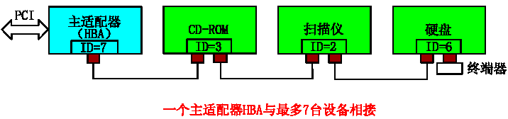
8.6.1 并行I/O标准接口SCSI
每个SCSI设备有自己的唯一设备号ID0～7。ID=7的设备具有最高优先权，ID=0的设备优先权最低。SCSI采用分布式总线仲裁策略。

Slide 40
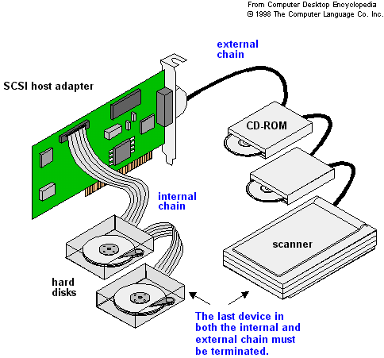

Slide 41
8.6.2 串型I/O标准接口IEEE1394
1. 1394性能特点
与SCSI等并行接口相比，有如下三个显著特点：
  数据传送的高速性1394的数据传输率分为100Mb/s、200Mb/s、400Mb/s三档。1394之所以达到高速，一是采用串行传送；二是采用了DS-Link编码技术。
  数据传送的实时性：可保证图像和声音不会出现时断时续的现象，因此对多媒体数据传送特别重要。
  体积小易安装，连接方便：1394使用6芯电缆，直径约为6mm。1394的电缆不需要与电缆阻抗匹配的终端，而且电缆上的设备具有热插入能力。

Slide 42
8.6.2 串型I/O标准接口IEEE1394
2. 1394配置
1394采用菊花链式配置，也允许树形结构配置
  事实上，菊花链结构是树型结构的一种特殊情况
1394接口也需要一个主适配器和系统总线相连
  这个主适配器的功能逻辑集成在主板的核心芯片组内，机箱的背面只看到主适配器的外接端口插座。
将主适配器及其端口称为主端口。主端口是1394接口树形配置结构的根节点。一个主端口最多可连接63台设备，这些设备称为节点。

Slide 43
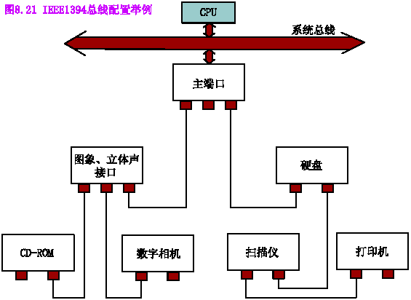
IEEE1394配置的实例。其中右侧是菊花链式配置，左侧是树形配置方式。

Slide 44
8.6.2 串型I/O标准接口IEEE1394
2. 1394配置
1394采用集中式总线仲裁方式。
  中央仲裁逻辑在主端口内，并以先到先服务方法来处理节点提出的总线访问请求。在n个节点同时提出使用总线请求时，按照优先权进行仲裁。
  最靠根节点的竞争节点有高的优先权；同样靠近根节点的竞争节点，其设备标识号ID大的有更高优先权。
1394具有PnP功能，设备标识号是系统自动指定的，而不是用户设定的。

Slide 45
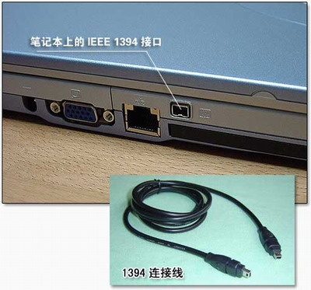

Slide 46
本 章 小 结
各种外围设备的数据传输速率相差很大。如何保证主机与外围设备在时间上同步，则涉及外围设备的定时问题。在计算机系统中，CPU对外围设备的管理方式有：①程序查询方式；②程序中断方式；③DMA方式；④通道方式。每种方式都需要硬件和软件结合起来进行。
程序查询方式是CPU管理I/O设备的最简单方式，CPU定期执行设备服务程序，主动来了解设备的工作状态。这种方式浪费CPU的宝贵资源。
程序中断方式是各类计算机中广泛使用的一种数据交换方式。当某一外设的数据准备就绪后，它“主动”向CPU发出请求信号。CPU响应中断请求后，暂停运行主程序，自动转移到该设备的中断服务子程序，为该设备进行服务，结束时返回主程序。中断处理过程可以嵌套进行，优先级高的设备可以中断优先级低的中断服务程序。

Slide 47
本 章 小 结
DMA技术的出现，使得外围设备可以通过DMA控制器直接访问内存，与此同时，CPU可以继续程序。
DMA方式采用以下三种方法：①停止CPU访内；②周期挪用；③DMA与CPU交替访内。
DMA控制器按其组成结构，分为选择型和多路型两类。
通道是一个特殊功能的处理器。它有自己的指令和程序专门负责数据输入输出的传输控制，从而使CPU将“传输控制”的功能下放给通道，CPU只负责“数据处理”功能。这样，通道与CPU分时使用内存，实现了CPU内部的数据处理与I/O设备的平行工作。通道有两种类型：①选择通道；②多路通道。

Slide 48
本 章 小 结
标准化是建立开放式系统的基础。CPU、系统总线、I/O总线及标准接口技术近年来取得了重大进步。其中并行I/O接口SCSI与串行I/O接口IEEE 1394是两个最具权威性和发展前景的标准接口技术。
SCSI是系统级接口，是处于主适配器和智能设备控制器之间的并行I/O接口，改进的SCSI可允许连接1～15台不同类型的高速外围设备。SCSI的不足处在于硬件较昂贵，并需要通用设备驱动程序和各类设备的驱动程序模块的支持。

Slide 49
作业
1、2、4、5、7、8、11、12、16、17

